Slide 1
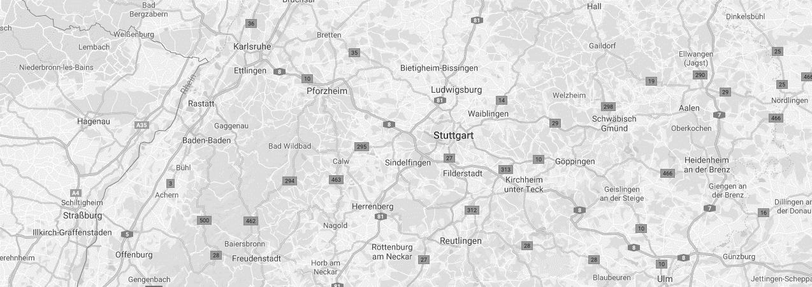

PaVi
Black forest hackathon 2019
Janko, marco, roman, sebastian, stefan, tim

Slide 2
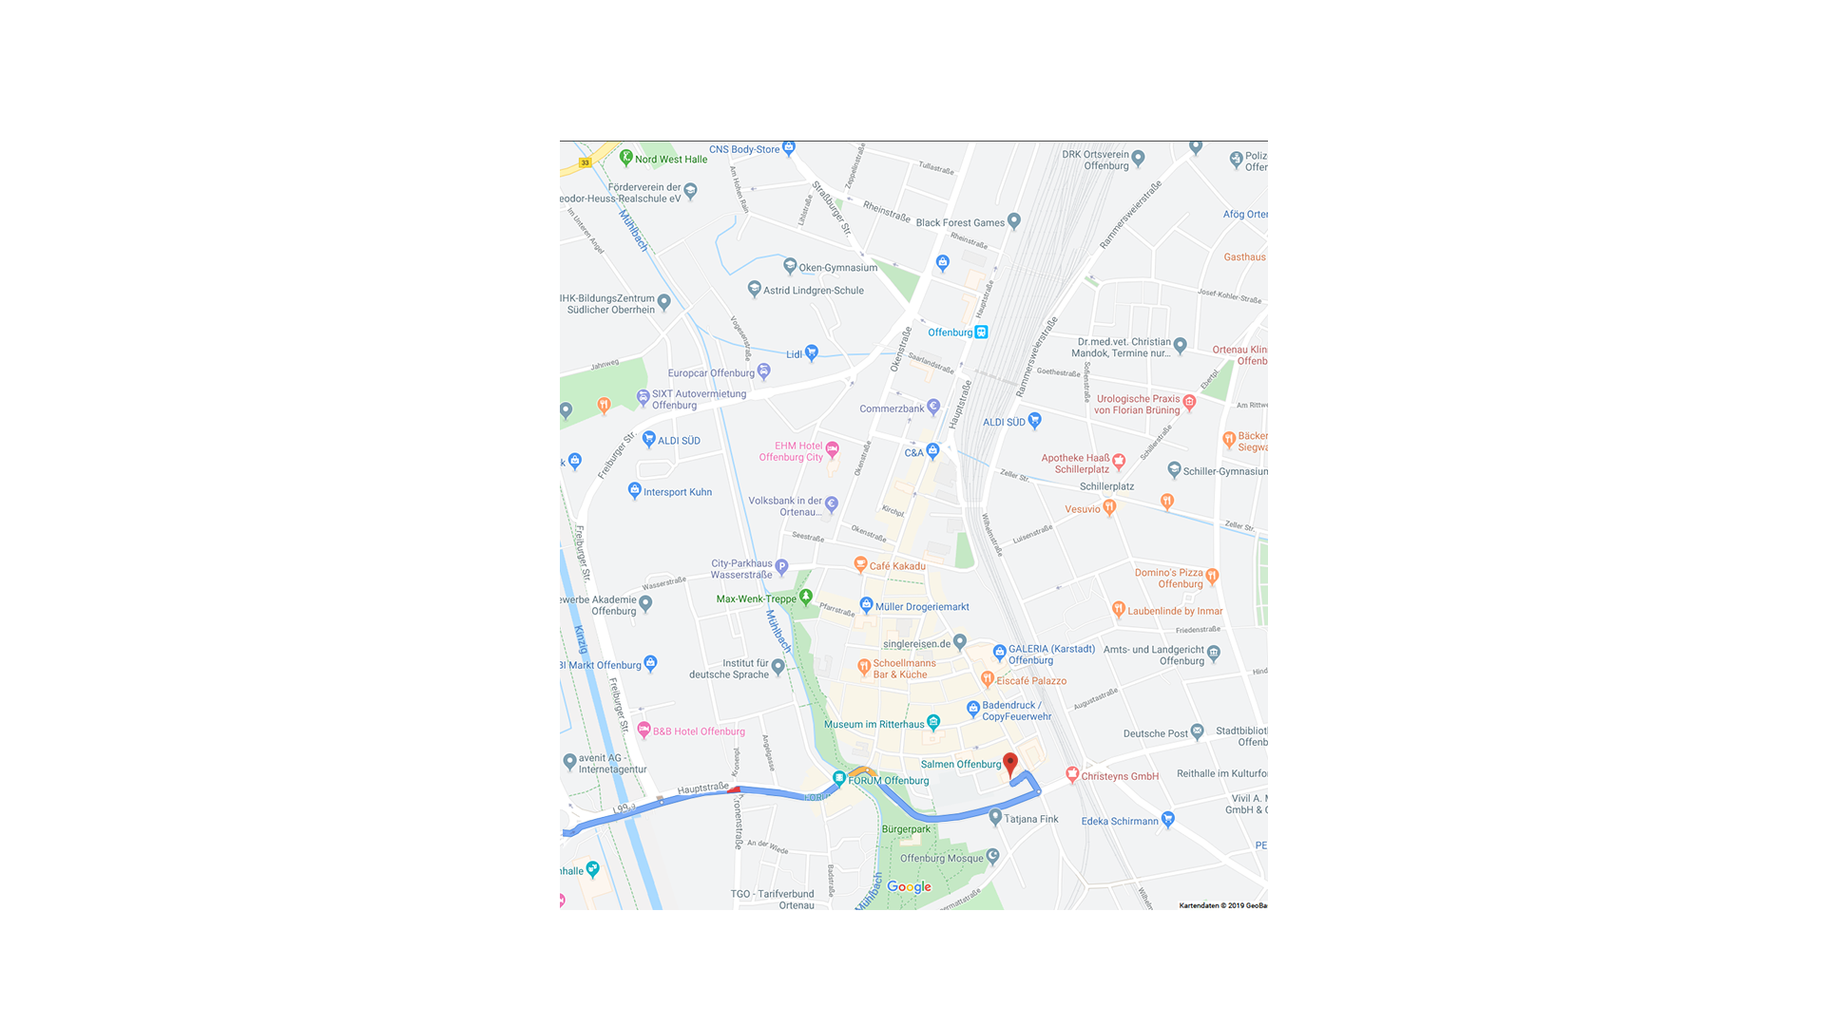
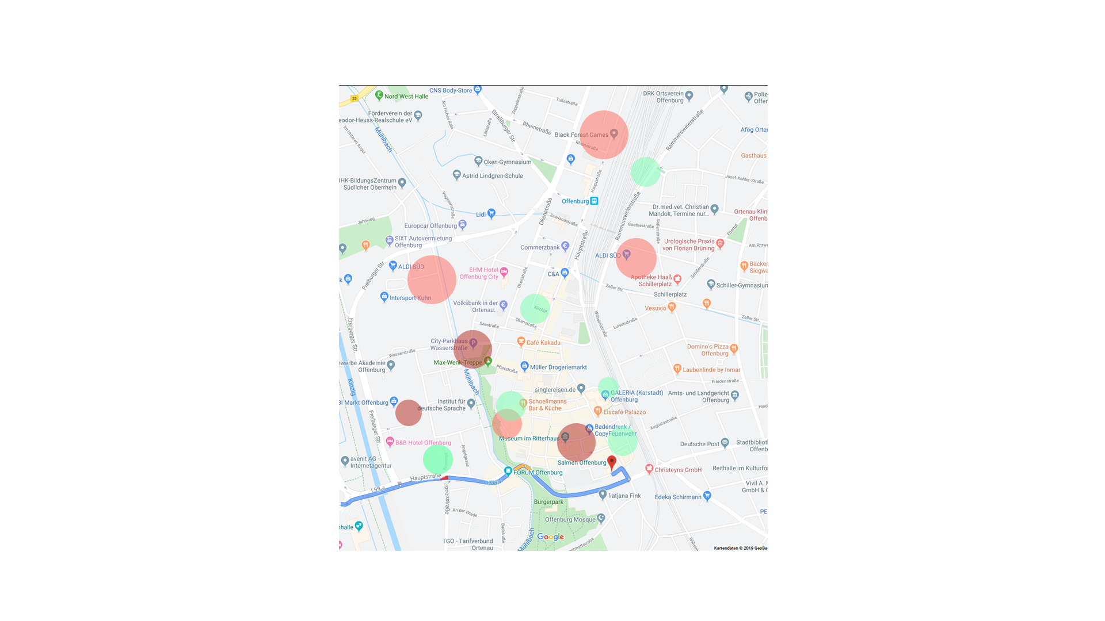

Problem

Slide 3

Lösung

Slide 4
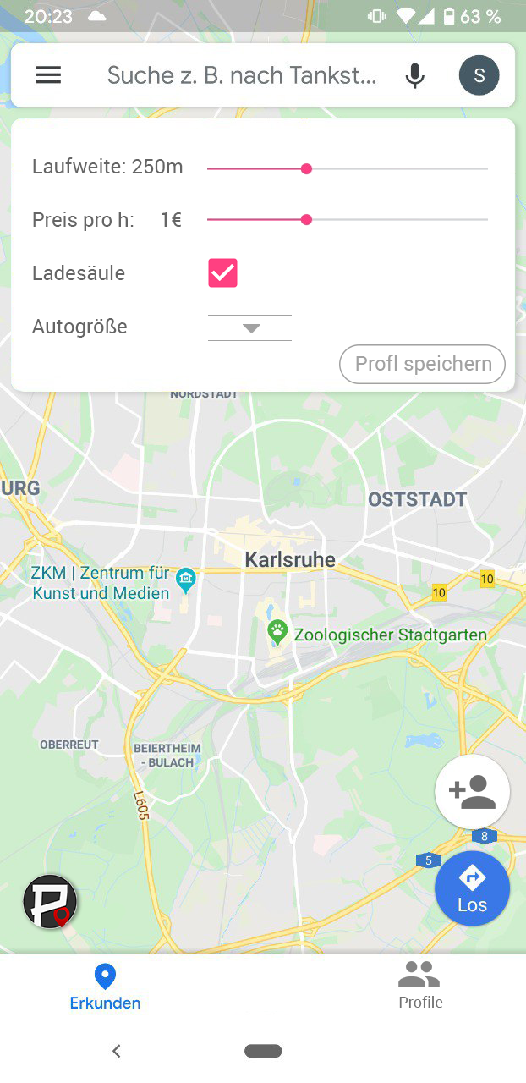
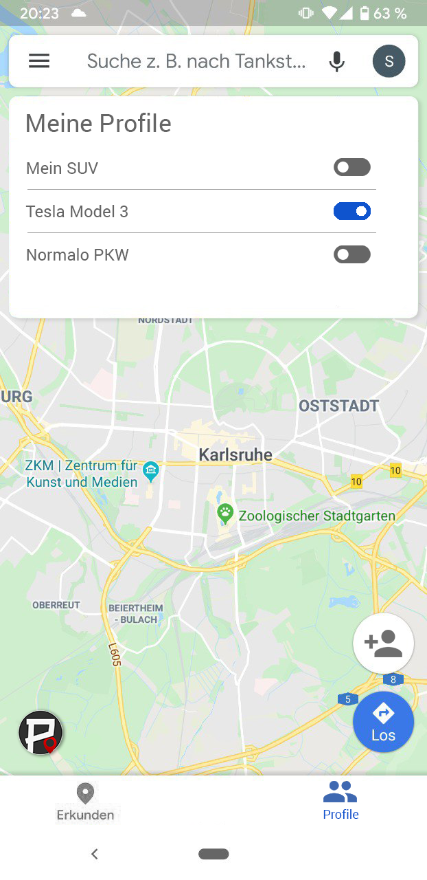
Profile
erzeugen
verwalten

Slide 5
Demo

Slide 6
Business Model
 | Free | Premium
Dynamische Navigation | ✔️ | ✔️
Heatmap | ✔️ | ✔️
Profile |  | ✔️
Internationale Nutzung |  | ✔️
Automatisiertes Bezahlen |  | ✔️ | TBA
Parkplatzreservierung |  | ✔️ | TBA

Slide 7






Vision
Zeitersparnis
Kostenersparnis
Weniger Stress
Umweltschutz
Lärmschutz
Smarte Verkehrslenkung

Slide 8
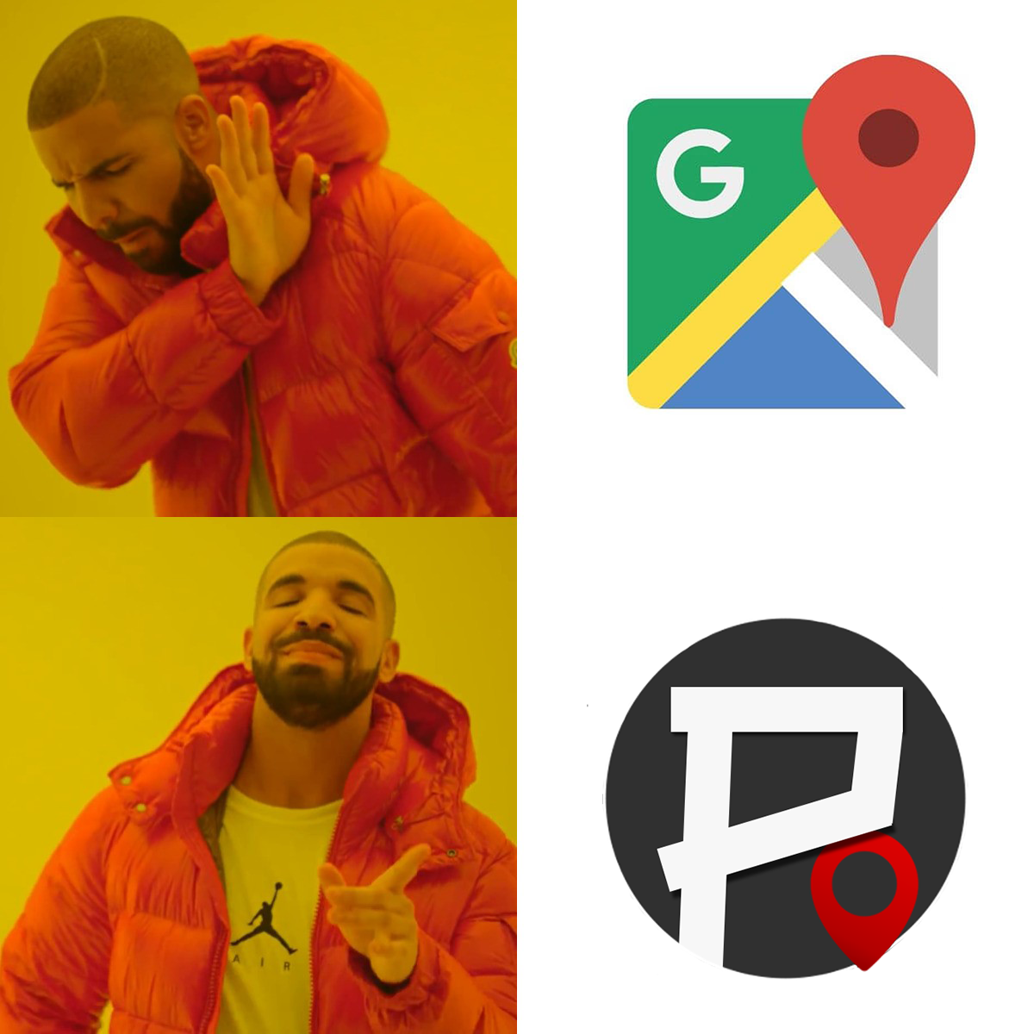
Vielen Dank für Ihre Aufmerksamkeit
Notes:
PaVi ist die konsequente und optimale Antwort auf den Verkehr von morgen

